Slide 1


Visual Basic .NET For Intermediate :
(Crystal Report)
Universitas Gunadarma
Lembaga Pengembangan Komputer
Anugerah Cahaya Utama

Slide 2
Materi Presentasi
Panduan Activity

Slide 3
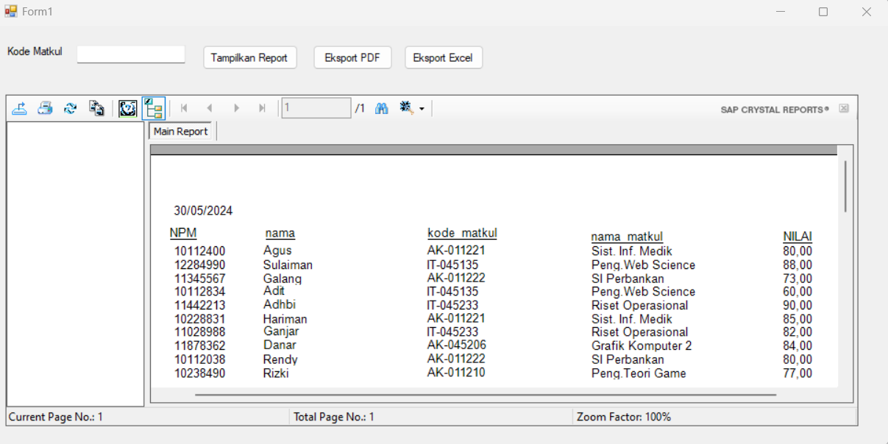
Panduan Activity (Output Crystal Report)

Slide 4
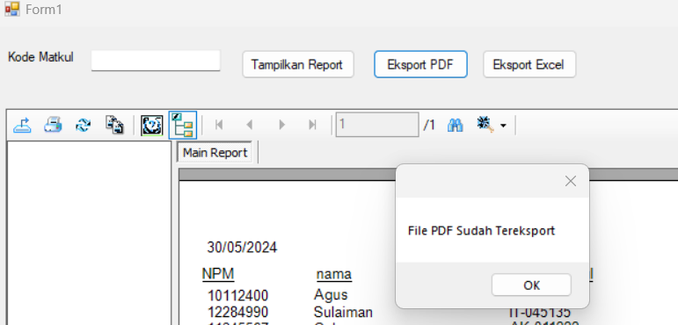
Panduan Activity (Output Eksport PDF)

Slide 5
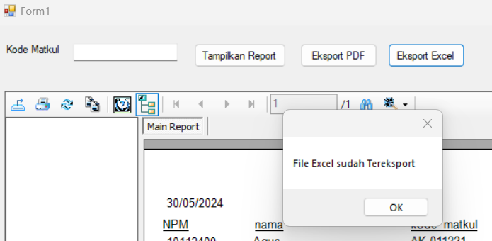
Panduan Activity (Output Eksport Excel)

Slide 6
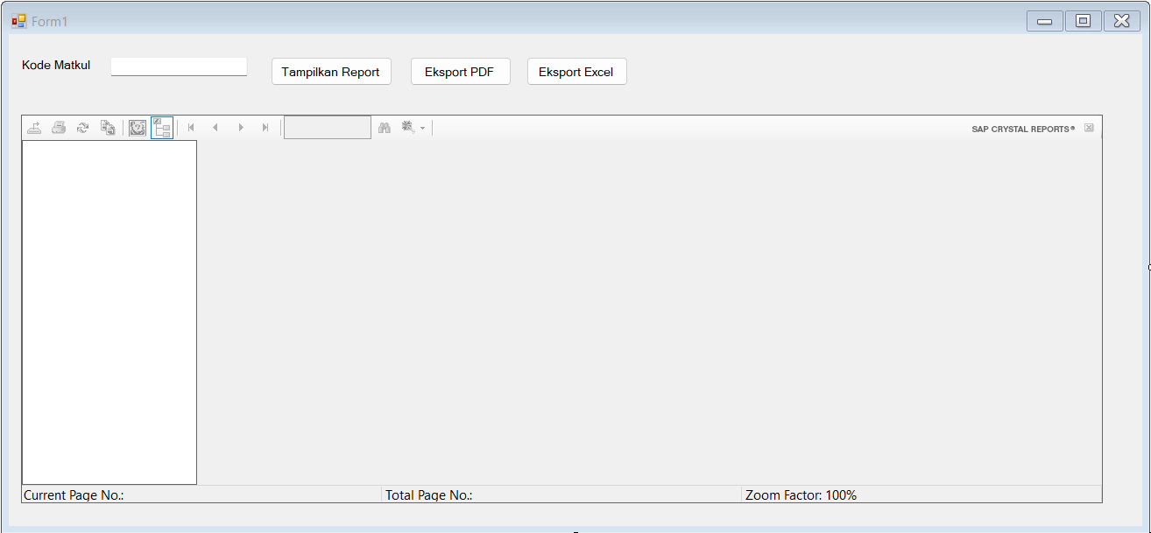
Panduan Activity (Design)

Slide 7
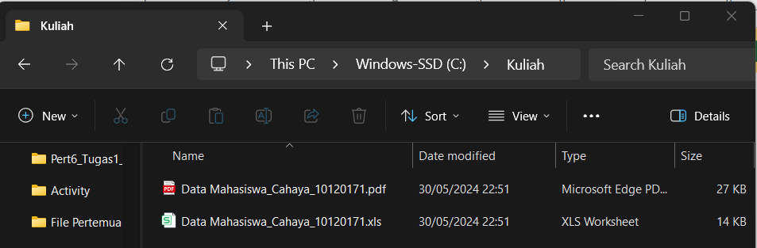
Panduan Activity (Hasil Eksport)

Slide 8
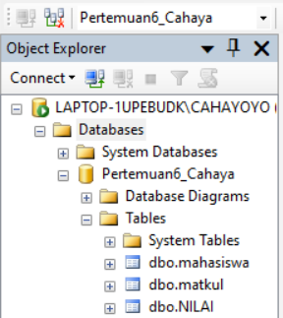
Panduan Activity (Database)

Slide 9
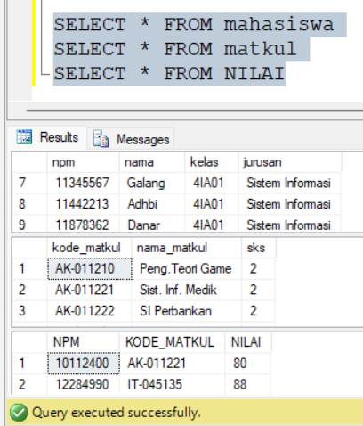
Panduan Activity (Database)

Slide 10
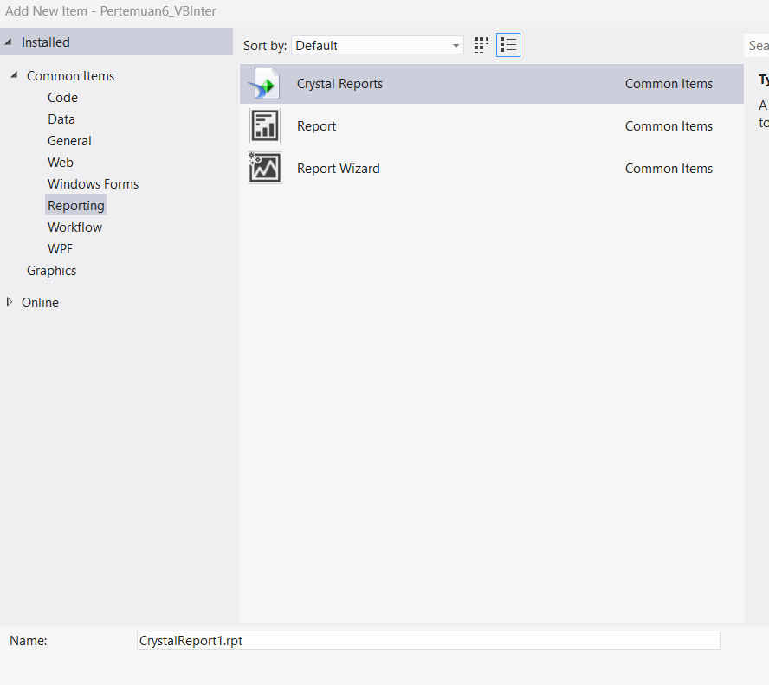
Panduan Activity (Pembuatan Crystal Reports)

Slide 11
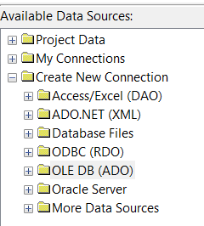
Panduan Activity (Pembuatan Crystal Reports)

Slide 12
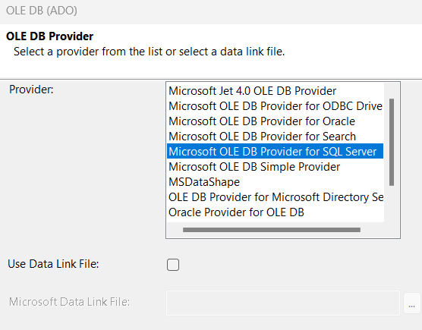
Panduan Activity (Pembuatan Crystal Reports)

Slide 13
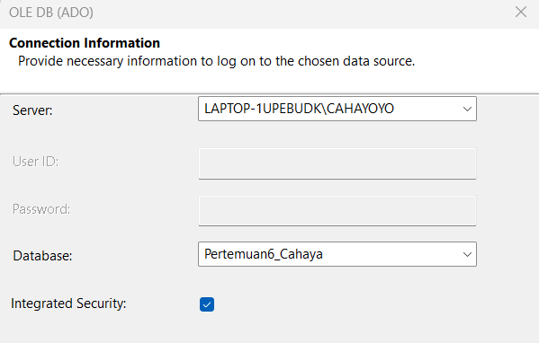
Panduan Activity (Pembuatan Crystal Reports)

Slide 14
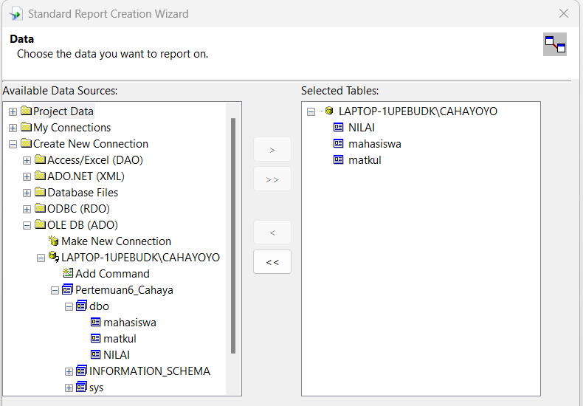
Panduan Activity (Pembuatan Crystal Reports)

Slide 15
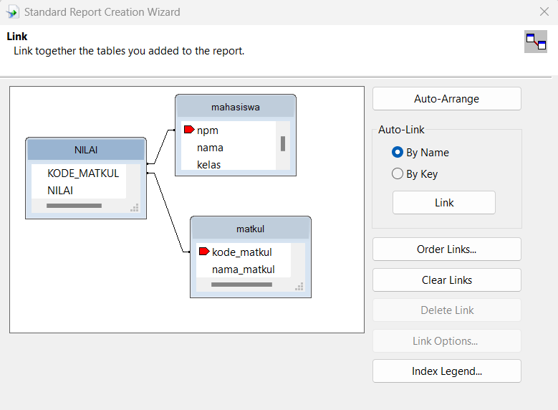
Panduan Activity (Pembuatan Crystal Reports)

Slide 16
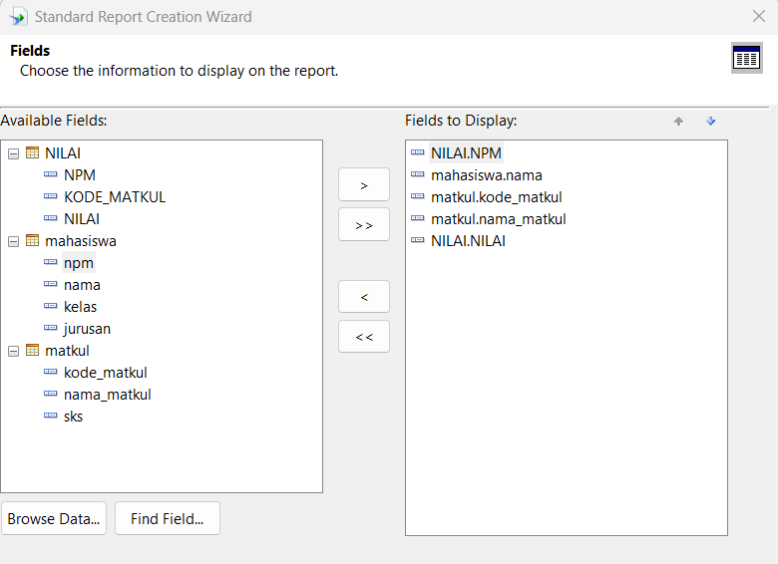
Panduan Activity (Pembuatan Crystal Reports)

Slide 17
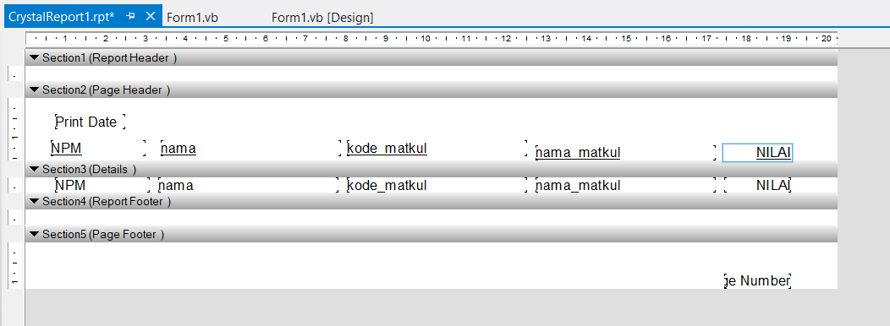
Panduan Activity (Pembuatan Crystal Reports)

Slide 18
Panduan Activity (Codingan Tampilkan Report)

Slide 19
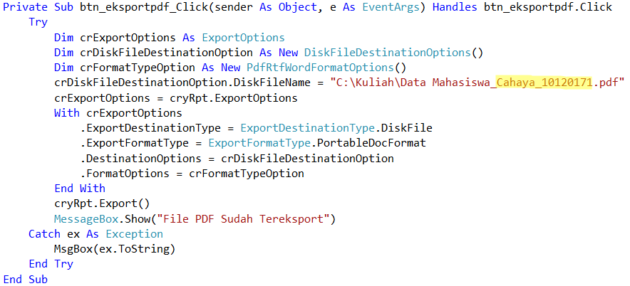
Panduan Activity (Codingan Button PDF)

Slide 20
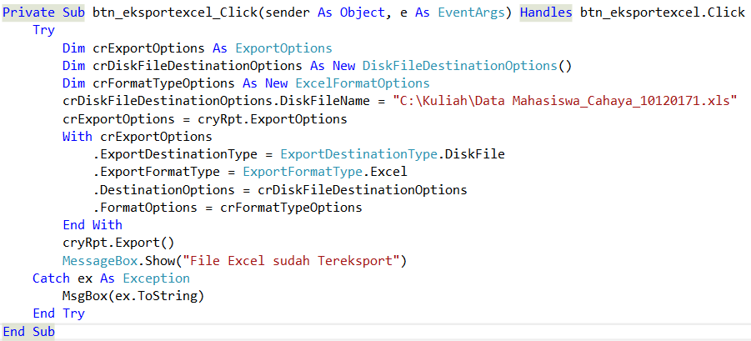
Panduan Activity (Codingan Button Excel)

Slide 21
Panduan Activity
Di PDF Panduan Activity Pertemuan 6 VB Inter.pdf

Slide 22

Thank You
https://vm.lepkom.gunadarma.ac.id/
cahayoyo@gmail.com
Anugerah Cahaya Utama
Pert6_Act1_Anugerah Cahaya Utama_10120171

